Slide 1
Buy&See
Progetto Ingegneria del Software
(Fabio Curci – Francesca Di Mauro – Anna Santoro – Francesco Ciampa)

Slide 2
Indice
Buy&See
RAD
SDD
ODD
Implementazione
Testing

Slide 3
Buy&See – Descrizione del sistema
E’ una piattaforma di streaming per film come Tim Vision, Netflix.
E’ portabile: consente agli utenti di guardare film ovunque si trovino con qualsiasi dispositivo
Un film può essere gratis o acquistato e si potrà rilasciare una recensione
E’ accessibile alla maggior parte delle persone essendo intuitivo e facile da utilizzare
Va in aiuto per chi ha problemi di mobilità come handicap fisici, chi è costretto a viaggiare costantemente per motivi di lavoro e per chi preferisce, per comodità, guardare un film da casa

Slide 4
System Model - Scenari
Usiamo gli scenari per descrivere esempi di utilizzo del sistema in termini di interazione fra l’utente e il sistema
Servono per comprendere meglio i requisiti funzionali e per scoprirne dei nuovi
Sono scritti in linguaggio naturale e sono molto discorsivi
Di seguito, ecco un esempio di Scenario relativo all’acquisto di un film...

Slide 5
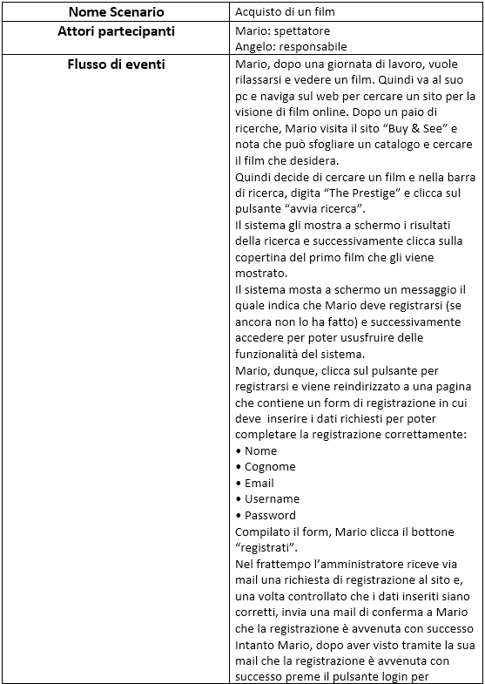
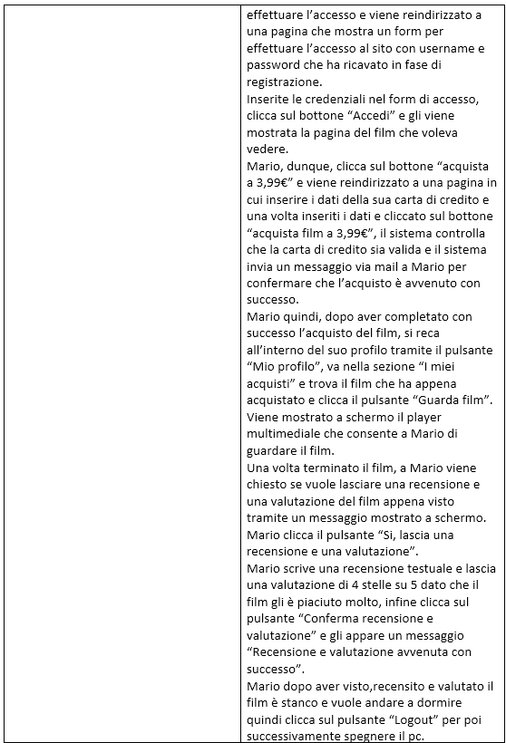
System Model - Scenari

Slide 6
Requisiti funzionali
Esprimono le funzionalità che il sistema Buy&See è in grado di fornire
Alcuni esempi:
RF_4.1 Acquisto film: consente all’utente registrato di effettuare l’acquisto di un film all’interno del catalogo
RF_4.2 Visione film: consente ad un utente registrato di vedere un film
RF_1.6 Aggiorna sezione novità: consente al gestore del catalogo di gestire la sezione novità aggiungendo all’interno di essa i film usciti più recentemente

Slide 7
Requisiti non funzionali
Esprimono le caratteristiche determineranno la qualità del nostro sistema
RNF 1 – Usabilità: il sistema deve essere facilmente apprendibile, flessibile e robusto
RNF 2 – Affidabilità: il sitema dev’essere attivo 24/h.
RNF 3 – Performance: il sistema deve garantire tempi di risposta ragionevoli di pochi secondi
RNF 4 – Manutenibiità: il sistema deve essere facilmente manutenibile ed estendibile per sviluppi futuri
RNF 5 – Implementazione: sarà utilizzato il linguaggio Java per il back-end. Pei dati un DB MySql. Per il front-end HTML5, bootstrap e CSS
RNF 6 – Sicurezza: sarà garantita tramite un modulo di autenticazione (registrazione, login)

Slide 8
System Model - Casi d’uso
Sono astrazioni che descrivono una classe di scenari
Rappresentano una sequenza di interazioni per un tipo di funzionalità
Modellano il sistema dal punto di vista dell’utente, definenendo ogni possibile flusso di eventi attraverso il sistema e descrivendo l’interazione fra gli oggetti
Di seguito un esempio al caso d’uso riferito all’acquisto di un film...

Slide 9
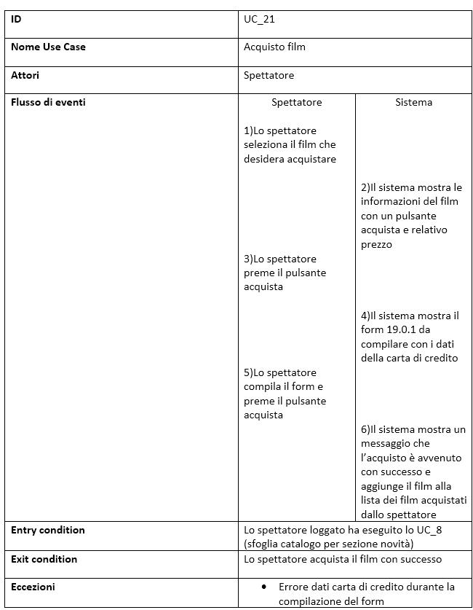
Caso d’uso – Acquisto film

Slide 10
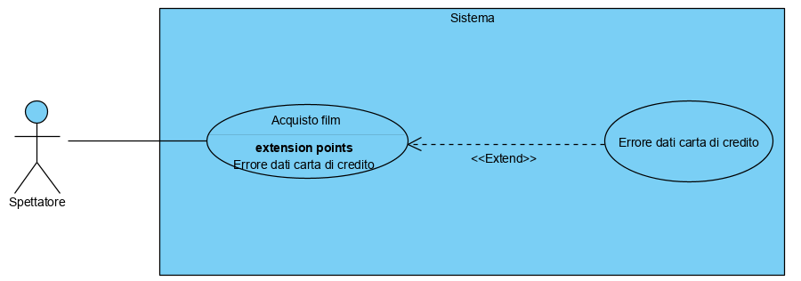
Caso d’uso – Acquisto film
Inoltre i casi d’uso sono raggruppati e rappresentati con gli Use Case Diagrams
Ecco un esempio di diagramma in cui si trova il caso d’uso acquisto film

Slide 11
System Model - Object Model
In questa fase abbiamo individuato gli oggetti che fanno parte del nostro sistema:
Entity Object: rappresentano l’informazione persistente tracciata dal sistema
Boundary Object: rappresentano l’interazione tra l’utente e il sistema.
Control Object: rappresentano le operazioni eseguite dal sistema

Slide 12
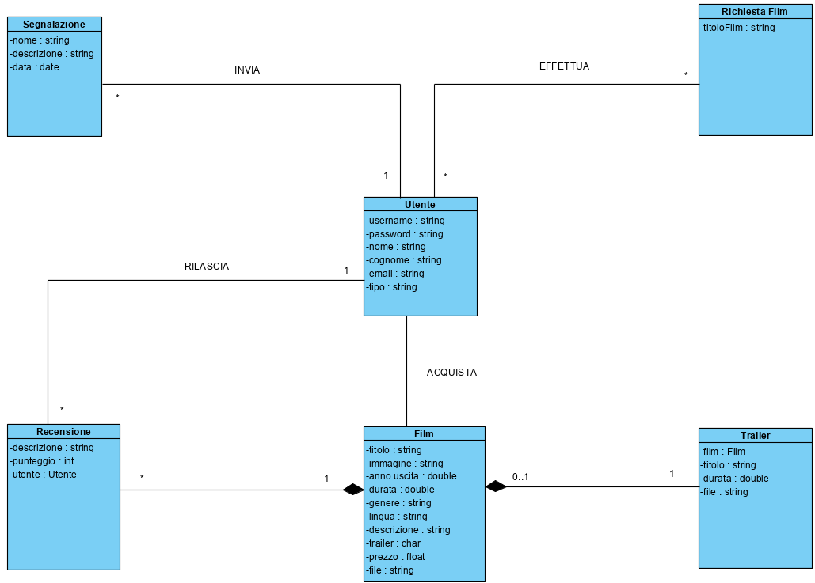
Object Model – Class Diagram
Rappresenta la struttura statica del sistema:

Slide 13
System Model – Sequence Diagrams
Insieme agli State Chart Diagrams, i Sequence Diagrams modelleno la struttura dinamica del sistema
Il loro scopo è quello di mostrare il comportamento dinamico di un insieme di oggetti organizzati in sequenze di tempo
I protagonisti dei Sequence Diagrams sono: attori, Boundary object, Control object, Manager object ed Entity
Di seguito ecco un esempio relativo al Sequence Diagrams...

Slide 14
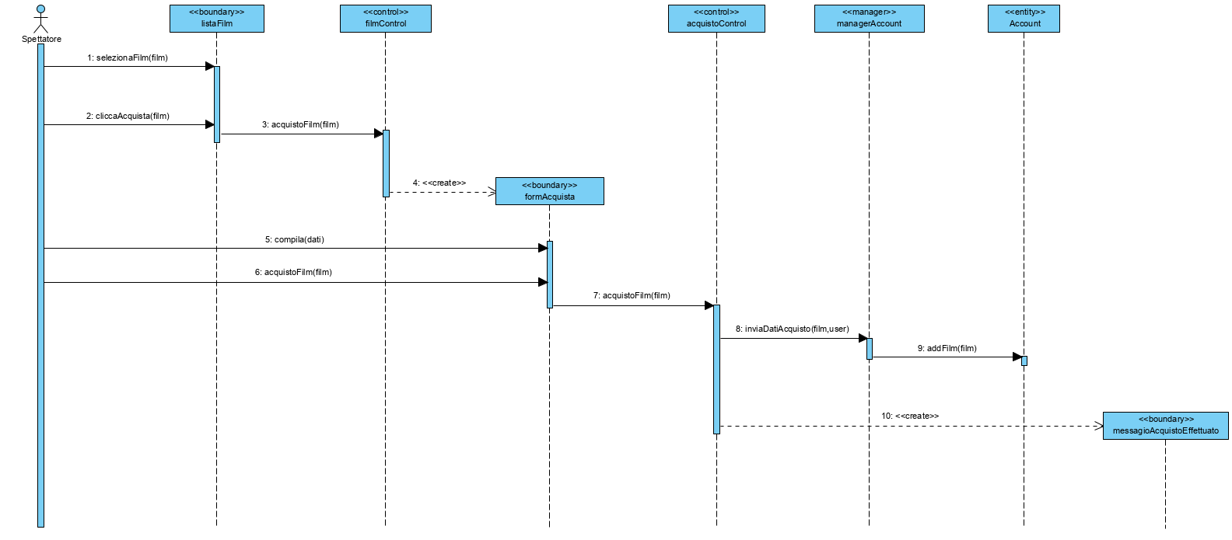
Sequence Diagrams – Acquisto Film

Slide 15
System Model – StateChart Diagrams
Modelleno la struttura dinamica del sistema
Aiutano a identificare i cambiamenti in un oggetto individuale nel tempo
Di seguito ecco un esempio relativo allo StateChart Diagrams...

Slide 16
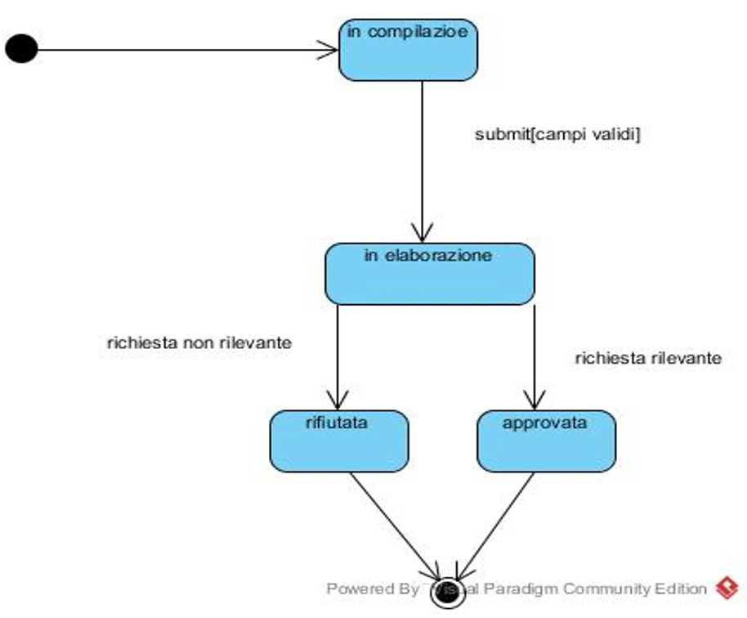
StateChart Diagrams

Slide 17
System Model – Activity Diagrams
Gli Activity Diagrams Modelleno il comportamento dinamico del nostro sistema, in particolare il work-flow
Di seguito ecco un esempio relativo all’Activity Diagram relativo alla richiesta di aggiunta film...

Slide 18
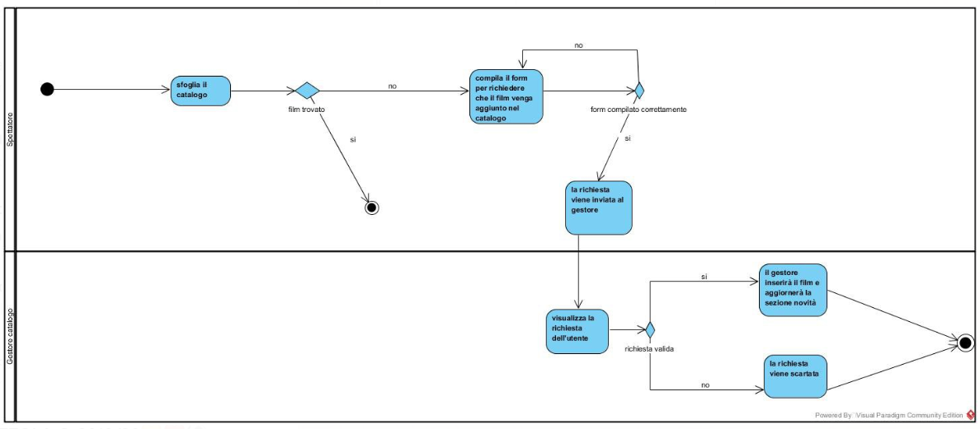
Activity Diagrams – Richiedi film

Slide 19
Buy&See
SDD (System Design Document)

Slide 20
Design Goals
Performance
Tempo di risposta: Il sistema deve essere reattivo per tutte le operazioni più immediate e avere brevi tempi di risposta
Throughput: devono essere gestiti i picchi di carico, fino a circa 500 utenti simultaneamente collegati
Dati persistenti: il sistema utilizza un database relazionale per reperire e memorizzare tutti i dati più velocemente.
Affidabilità
Sicurezza: il sistema, tramite username e password, riuscirà ad individuare il tipo di utente e a garantire accessi sicuri
Disponibilità: il sistema sarà attivo 24 ore su 24
Robustezza: i componenti devono essere affidabili ed essere in grado di poter mantenere i propri dati anche in caso di guasti

Slide 21
Design Goals
Costi
Sviluppo: verranno valutati i costi di sviluppo del sistema, costi di manutenzione e costi di amministrazione.
Deployment: non sono previsti costi di deployment
Utente finale
Usabilità: il sistema deve essere User-Friendly

Slide 22
Architettura del sistema
Il pattern architetturale scelto è MVC:
Model: rappresenta lo strato di businness dell’applicazione e fornisce i metodi per accedere ai dati dell’applicazione
View: visualizza i dati contenuti nel Model e si occupa dell’interazione con l’utente
Controller: gestisce la logica dell’applicazione, riceve i comandi dell'utente e li attua modificando lo stato degli altri due componenti.
L’architettura MVC è molto utilizzata per sistemi web-based ed è stato scelto poichè tra i suoi vantaggi permette l’indipendenza fra le varie componenti in modo da poter suddividere il lavoro nei casi in cui, al sistema, ci debbano lavorare più persone con competenze diverse

Slide 23
Decomposizione del sistema
Il sistema è stato decomposto in sottosistemi per permettere una progettazione più semplice e la possibilità di poter aggiungere funzionalità in modo più facile possibile.
La decomposizione del sottosistema è stata effettuata cercando di mantenere massima la coesione all’interno degli stessi sottosistemi e minima l’accoppiamento fra i vari sottosistemi.
Di seguito, ecco la decomposizione del sistema nei seguenti sottosistemi...

Slide 24
Decomposizione del sistema
Autenticazione
Catalogo
Account
Visione Contenuti
Di seguito ecco il diagramma che mostra le relazioni di dipendenza tra i package di ogni sottosistema e tra i diversi sottosistemi..

Slide 25
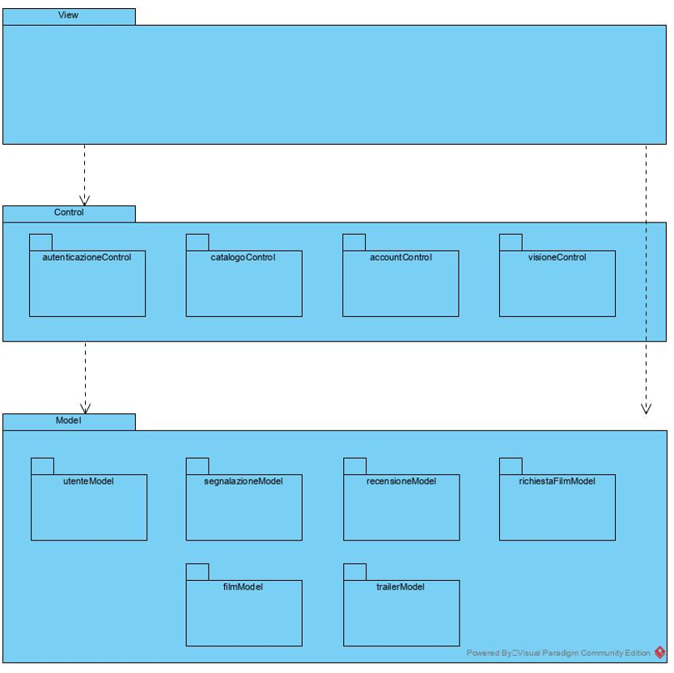
Architettura del sistema

Slide 26
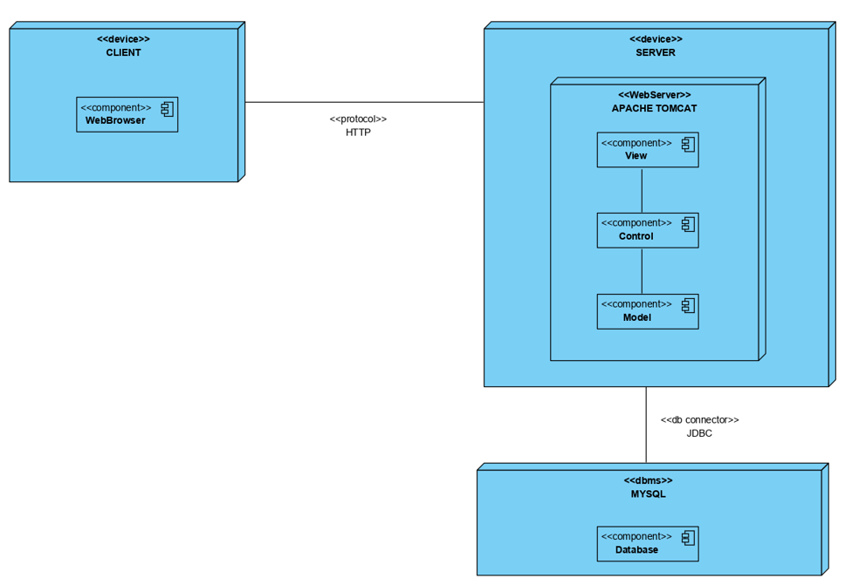
Mapping Hardware/Software
Ecco come sono stati mappati gli oggetti sul HW e SW

Slide 27
Gestione della persistenza
Il sistema utilizzerà un DBMS capace di effettuare le operazioni principali tra cui inserimento, rimozione e visualizzazione dei dati immagazzinate nel sistema. Per questo abbiamo scelto MySQL, che soddisfa tutti i nostri requisiti.

Slide 28
Gestione degli accessi
Il nostro sistema, essendo multi-utente, è composto da più utenti che possono accedere a funzionalità diverse a seconda del ruolo che hanno.
Ognuno di essi potrà accedere esclusivamente ad un determinato tipo di funzionalità, ovviamente previa autenticazione.
Al fine di ottenere una visione più compatta e dettagliata abbiamo utilizzato una matrice degli accessi...

Slide 29
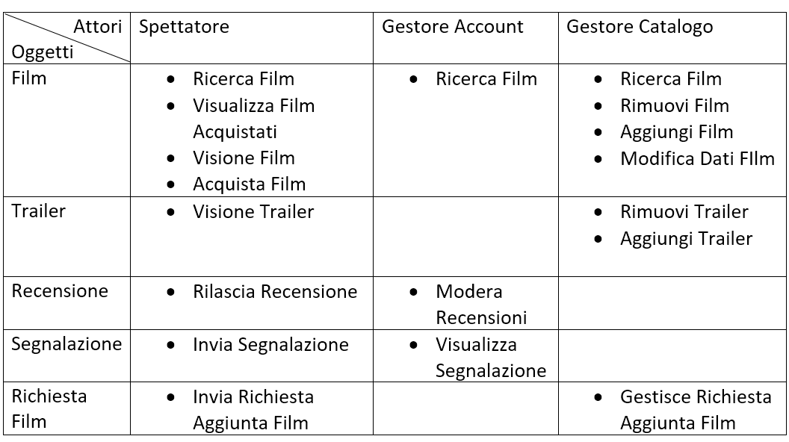
Matrice degli accessi

Slide 30
Boundary Condition
Avvio del sistema: per il primo avvio del sistema è necessario l'avvio di un web server che fornisca il servizio di un Database MySQL per la gestione dei dati persistenti e l’interpretazione ed esecuzione del codice lato server
Terminazione del sistema: al momento della chiusura della pagina web, si ha la terminazione del sistema come un regolare logout
Fallimento del sistema: nel caso si verifichi un errore dovuto all’hardware o al software si cercherà di ripristinare una configurazione del sistema precedente allo stato d’errore. Poiché i dati sono gestiti dal DBMS non c’è alcun rischio di perderli.

Slide 31
Buy&See
ODD (Object Design Document)

Slide 32
Trade-offs
Comprensibilità VS Tempo: Il codice del sistema deve essere comprensibile il più possibile, in modo da facilitare la fase di testing ed eventuali future modifiche da apportare. Questo comporterà un aumento del tempo di sviluppo del nostro progetto
Prestazioni VS Costi: dato che il nostro progetto è sprovvisto di budget, per poter mantenere prestazioni elevate, in determinate funzionalità verranno utilizzati dei template open source esterni, in particolare Bootstrap.
Sicurezza VS Efficienza: dati i tempi di sviluppo molto limitati, ci limiteremo ad implementare sistemi di sicurezza basati su username e password degli utenti.

Slide 33
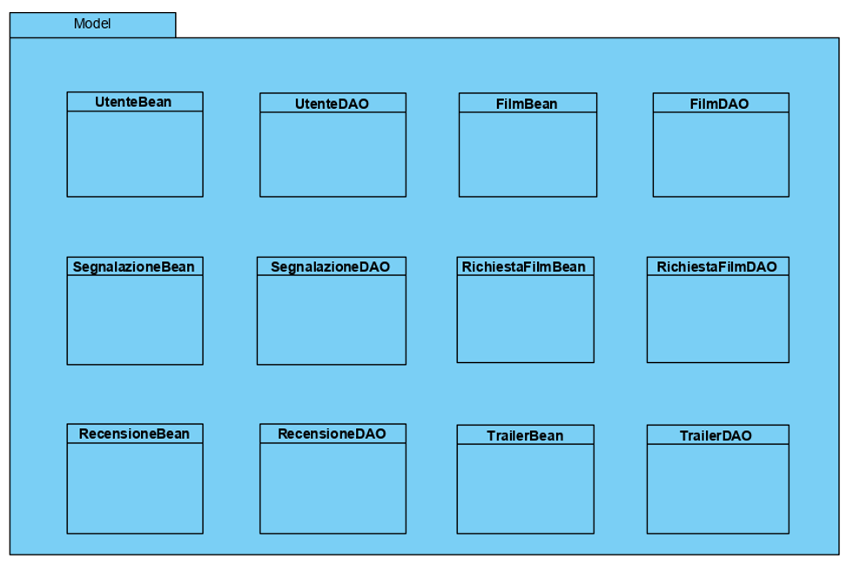
Descrizione delle classi
Le classi del sistema sono descritte come segue e in questo caso, ossia nel Model, sottoforma di package, vengono rappresentate le classi java rappresentanti le entità presenti all’interno del sistema.

Slide 34
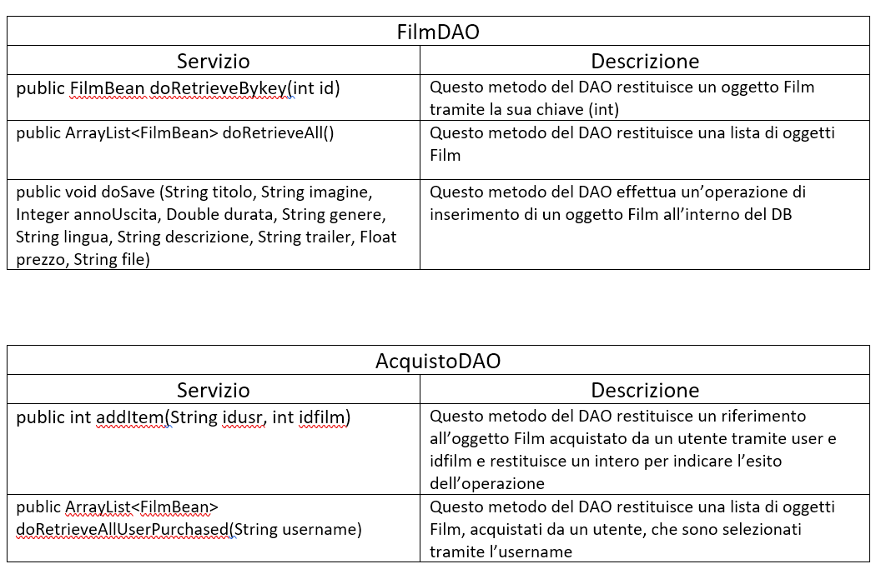
Interfaccia delle classi
Di seguito descrviamo l’interfaccia con cui è possibile accedere alla classe
In questi due esempi descriviamo l’interfaccia relativa al Film e all’acquisto film

Slide 35
OCL (Object Constraint Language)
OCL ci permetterà di applicare contratti alle classi del nostro sistema, specificandone:
pre-condizione
post-condizione
invarianti
Di seguito ecco un esempio dell’uso di OCL relativo all’acquisto film...

Slide 36
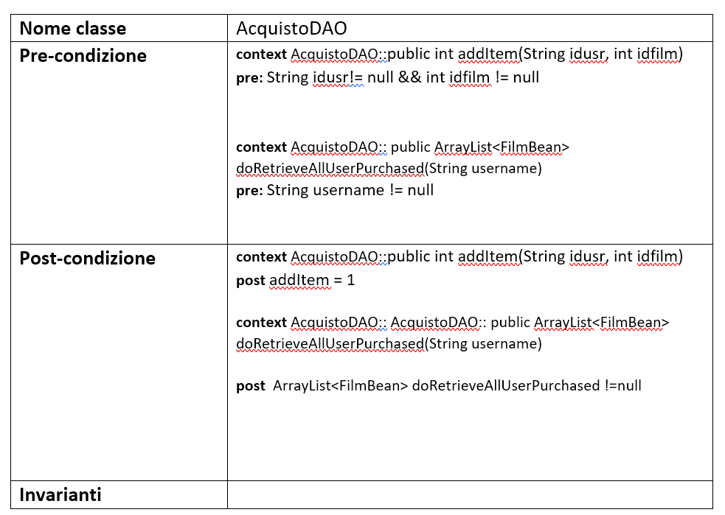
OCL (Object Constraint Language)

Slide 37
Buy&See
Testing

Slide 38
Testing
Durante la fase di testing abbiamo utilizzato la tecnica Black-Box, che si concentra sul comportamento Input/Output ignorando la struttura interna di una componente.
Per minimizzare il numero di test cases, i possibili input verranno partizionati in classi di equivalenza e per ogni classe verrà usato un test case

Slide 39
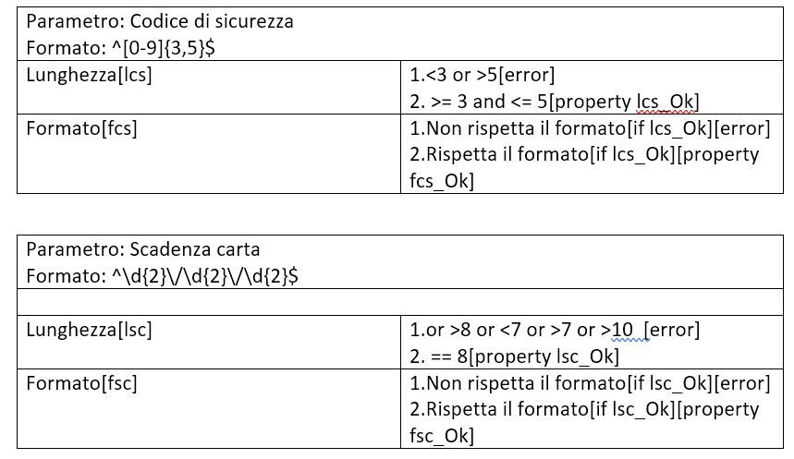
Testing
Di seguito abbiamo utilizzato il category partition
Ecco un esempio sulla funzionalità acquisto film...

Slide 40
Testing

Slide 41
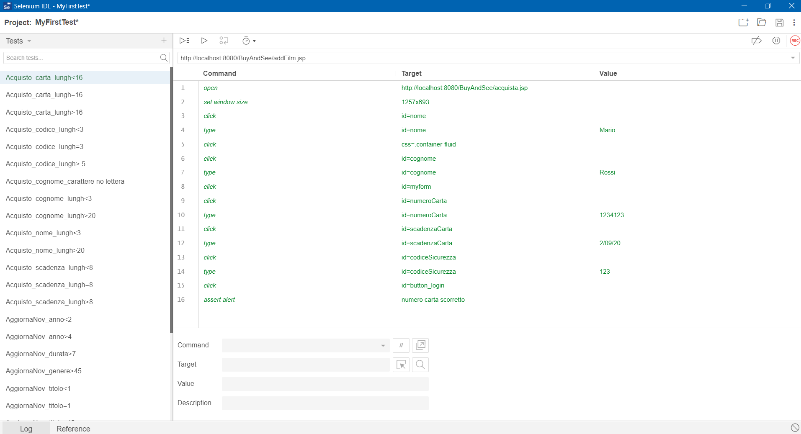
Testing
Infine abbiamo utilizzato il tool Selenium per l’automazione dei test

Slide 42
Testing
Per concludere, ecco un esempio di test case sull’acquisto di un film

Slide 43
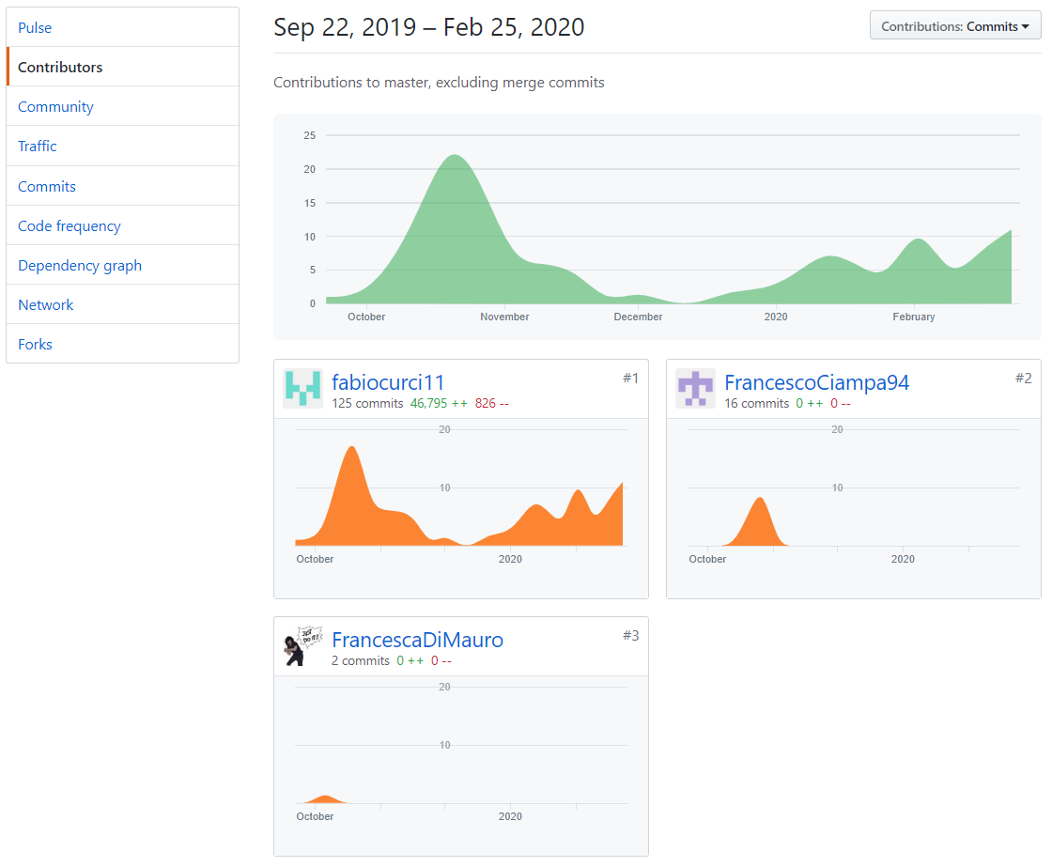
Github - Contributors

Slide 44
Grazie per l’attenzione

